Slide 1

ỦY BAN NHÂN DÂN QUẬN 8
TRƯỜNG TIỂU HỌC NGUYỄN TRUNG NGẠN
MÔN: TIẾNG VIỆT
LUYỆN TỪ VÀ CÂU
MỞ RỘNG VỐN TỪ NHÂN HẬU

Slide 2



1. Tìm lời giải nghĩa ở cột B phù hợp với mỗi từ ở cột A:
A
B
A
nhân hậu
hiền lành và ôn hòa
tình nghĩa
ăn ở có tình có nghĩa
hiền hòa
hiền và giàu lòng thương người
nhân nghĩa
thương người, tôn trọng lẽ phải

Slide 3
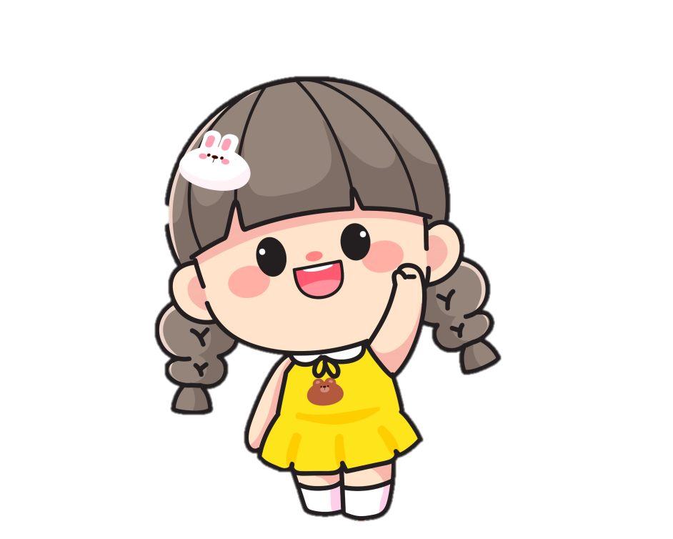
THẢO LUẬN NHÓM ĐÔI

Slide 4

CHIA SẺ TRƯỚC LỚP

Slide 5
nhân hậu – hiền và giàu lòng thương người
tình nghĩa – ăn ở có tình có nghĩa
hiền hòa – hiền lành và ôn hòa
nhân nghĩa – thương người và tôn trọng lẽ phải

Slide 6
TRÒ CHƠI:
XẾP LÁ CÂY
Có 10 chiếc lá có chứa những từ ngữ ở trong. Nhiệm vụ của nhóm học sinh là sắp xếp các từ ngữ vào 2 chiếc rổ sao cho thích hợp. Rổ thứ nhất là những từ chỉ hành động, thái độ tốt. Rổ thứ 2 là những từ chỉ hành động, thái độ không tốt.

Slide 7



cưu mang
bắt nạt
chèn ép
chia sẻ
ganh tị
đùm bọc
thương cảm
chia rẽ
giúp đỡ
thờ ơ
Chỉ hành động, thái độ tốt
Chỉ hành động, thái độ không tốt

Slide 8
THẢO LUẬN NHÓM BỐN
THẢO LUẬN NHÓM ĐÔI

Slide 9
Đặt 1 - 2 câu với một số từ ngữ của từng nhóm
Chỉ hành động, thái độ tốt
Chỉ hành động, thái độ không tốt
cưu mang
đùm bọc
thờ ơ
bắt nạt
thương cảm
chèn ép
chia rẽ
ganh tị
chia sẻ
giúp đỡ
Ví dụ: Trong lúc tôi gặp khó khăn anh ấy là người đã cưu mang, giúp đỡ tôi.
Ví dụ: Tôi ganh tị với Hoa vì bạn ấy có nhiều đồ chơi mới.

Slide 10


3. Thay mỗi trong đoạn văn sau bằng một từ ngữ phù hợp trong khung:
ấm áp, hạnh phúc, chia sẻ, giúp đỡ, lòng nhân hậu
Những lúc khó khăn, chúng ta cảm thấy rất khi được bạn bè cảm thông, .Chúng ta cũng rất khi được quan tâm và mọi người xung quanh. Đó là biểu hiện của – một trong những truyền thống đẹp làm nên tính cách, phẩm chất của người Việt Nam.
Theo Thư Hà

Slide 11
THẢO LUẬN NHÓM ĐÔI

Slide 12
3. Thay mỗi trong đoạn văn sau bằng một từ ngữ phù hợp trong khung:
Những lúc khó khăn, chúng ta cảm thấy rất ấm áp khi được bạn bè cảm thông, chia sẻ .Chúng ta cũng rất hạnh phúc khi được quan tâm và giúp đỡ mọi người xung quanh. Đó là biểu hiện của nhân hậu – một trong những truyền thống đẹp làm nên tính cách, phẩm chất của người Việt Nam.
Theo Thư Hà

Slide 13

4. Viết 2 – 3 câu bày tỏ suy nghĩ, cảm xúc của em về những hoạt động của Câu lạc bộ Vì Hoàng Sa – Trường Sa thân yêu.

Slide 14

GỢI Ý
Những hoạt động của Câu lạc bộ
Vì Hoàng Sa – Trường Sa thân yêu là gì?
Những hoạt động đó đem lại những
ý nghĩa tích cực nào?
Em có suy nghĩ, cảm xúc như thế nào
đối với những hoạt động của câu lạc bộ.

Slide 15

TỰ ĐÁNH GIÁ
Học sinh biết mở rộng vốn từ nhân hậu.
Học sinh dùng từ, đặt câu đúng yêu cầu.
Học sinh tích cực tham gia các hoạt động.

Slide 16

DẶN DÒ
XEM LẠI BÀI HỌC
CHUẨN BỊ BÀI VIẾT: TRẢ BÀI VĂN THUẬT LẠI MỘT VIỆC TỐT MÀ EM HOẶC BẠN BÈ, NGƯỜI THÂN ĐÃ LÀM,…

Slide 17
TẠM BIỆT VÀ HẸN GẶP LẠI

